Slide 1
Groupes
Groupes

Slide 2
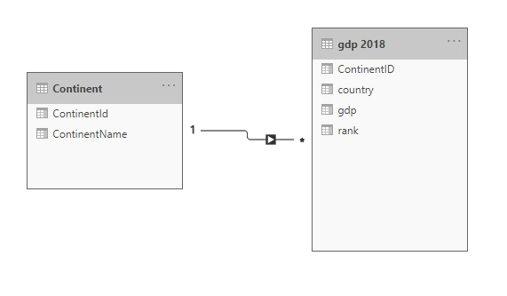
Groupes
Note : Ce laboratoire utilise le fichier gdp.xlsx situé dans le dossier resources\Drillthrough and Filter.
Naviguez jusqu'à l'emplacement du fichier gdp.xlsx et chargez les deux tables continent et gdp 2018 au niveau de l'éditeur de requêtes.
Vérifiez que la relation entre continent et gdp 2018 est établie.

Slide 3
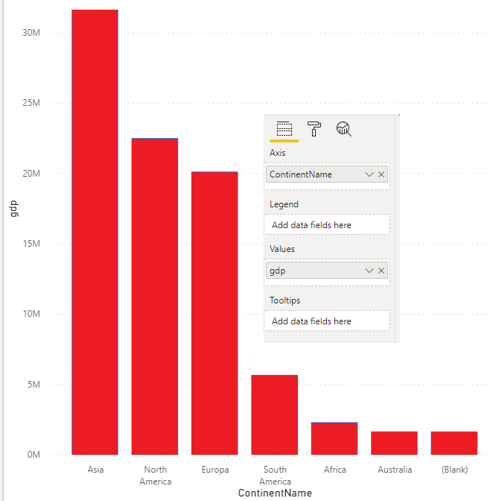
Groupes
Ajoutez un visuel Histogramme en colonnes groupées à la scène et faites glisser ContinentName et gdp vers les propriétés Axe et Valeurs respectivement.

Slide 4
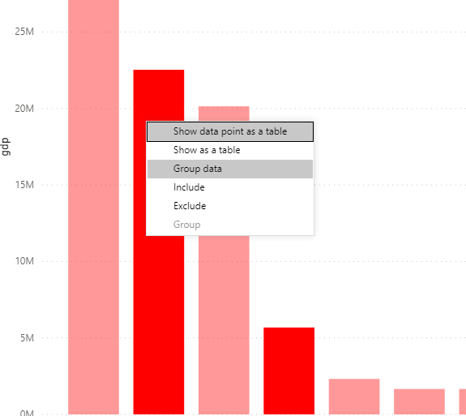
Groupes
Sélectionnez les colonnes North America et South America, puis faites un clic droit et sélectionnez
Grouper les données.

Slide 5
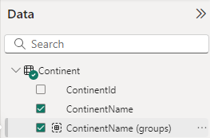
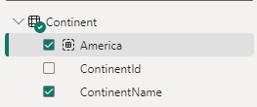
Groupes
Notez l'ajout d'un nouveau champ au niveau de la table Continent, renommez-le en America.

Slide 6
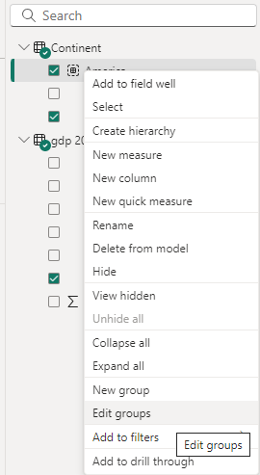
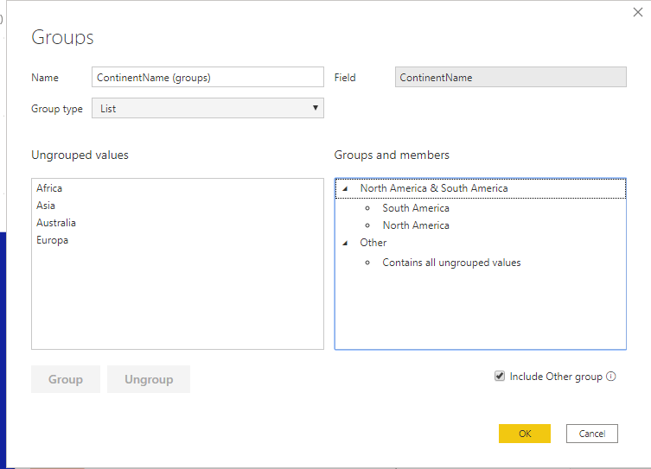
Groupes
Faites un clic droit sur le champ nouvellement ajouté et appliquez Modifier les groupes.

Slide 7
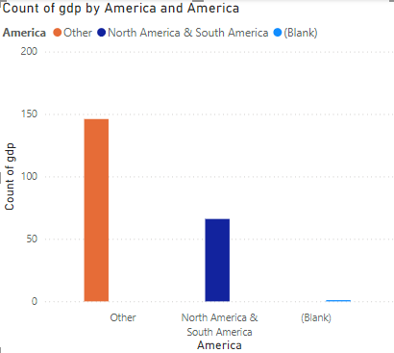
Groupes
Remplacez le champ ContainsName par le nouveau champ ContainsName(Groupes) qui s'appelle maintenant America au niveau de l'histogramme et observez le changement dans la présentation des données.

Slide 8
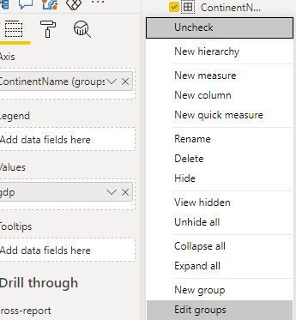
Groupes
Modifiez les groupes ContainsName(Groupes) en faisant un clic droit dessus et en cliquant sur Modifier les groupes.

Slide 9
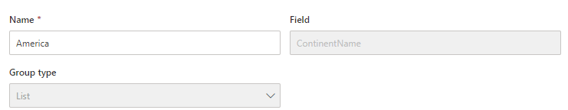
Groupes
Notez que le type de groupe affiche seulement une option, à savoir Liste uniquement, bien qu'il s'agisse d'une liste déroulante, et cela est dû au fait que le champ de regroupement est non numérique. Notez également que l'option est désactivée.
Sélectionnez Afrique dans le panneau de gauche et cliquez sur le bouton Grouper, gardez le nom Afrique dans le nouveau groupe.
Créez maintenant un groupe qui correspond à chaque continent pour représenter le reste des continents au même niveau de l'histogramme.

Slide 10
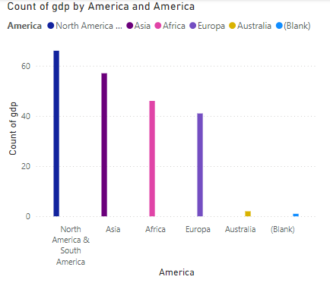
Groupes
Maintenant, notez que l'histogramme change de structure, il affiche désormais tous les continents.

Slide 11
Groupes
Essayez de supprimer tous les Groupes et notez que cela n'est pas possible, vous devrez avoir au moins
un groupe dans le panneau des Groupes.

Slide 12
Merci
Merci

